Slide 1
Vladimír Buberle

Slide 2
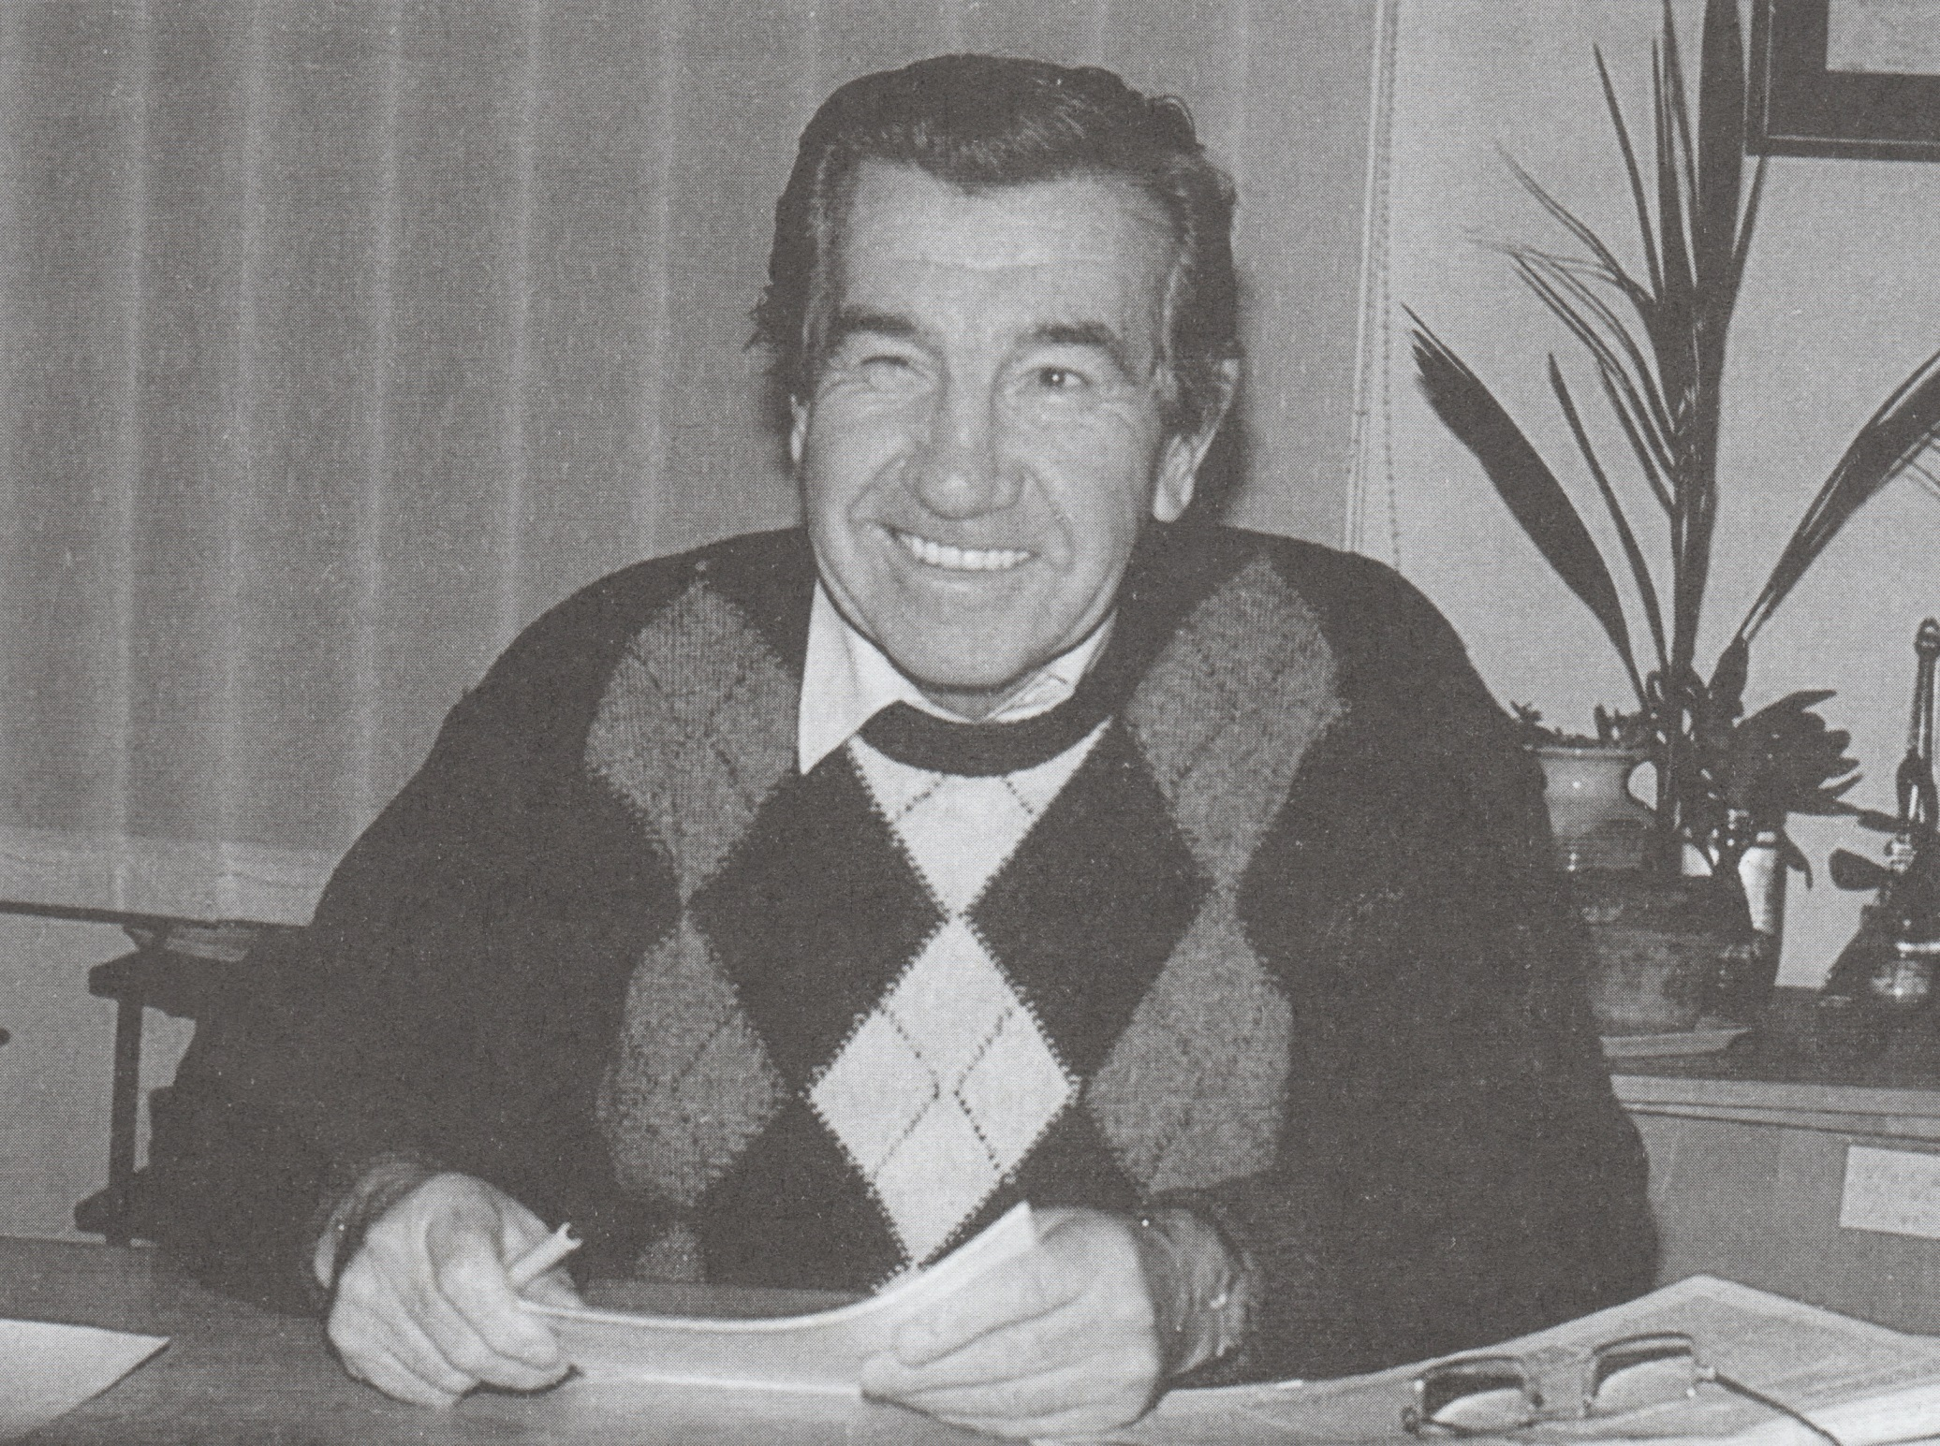
Vladimír Buberle (1925–2009)

Slide 3
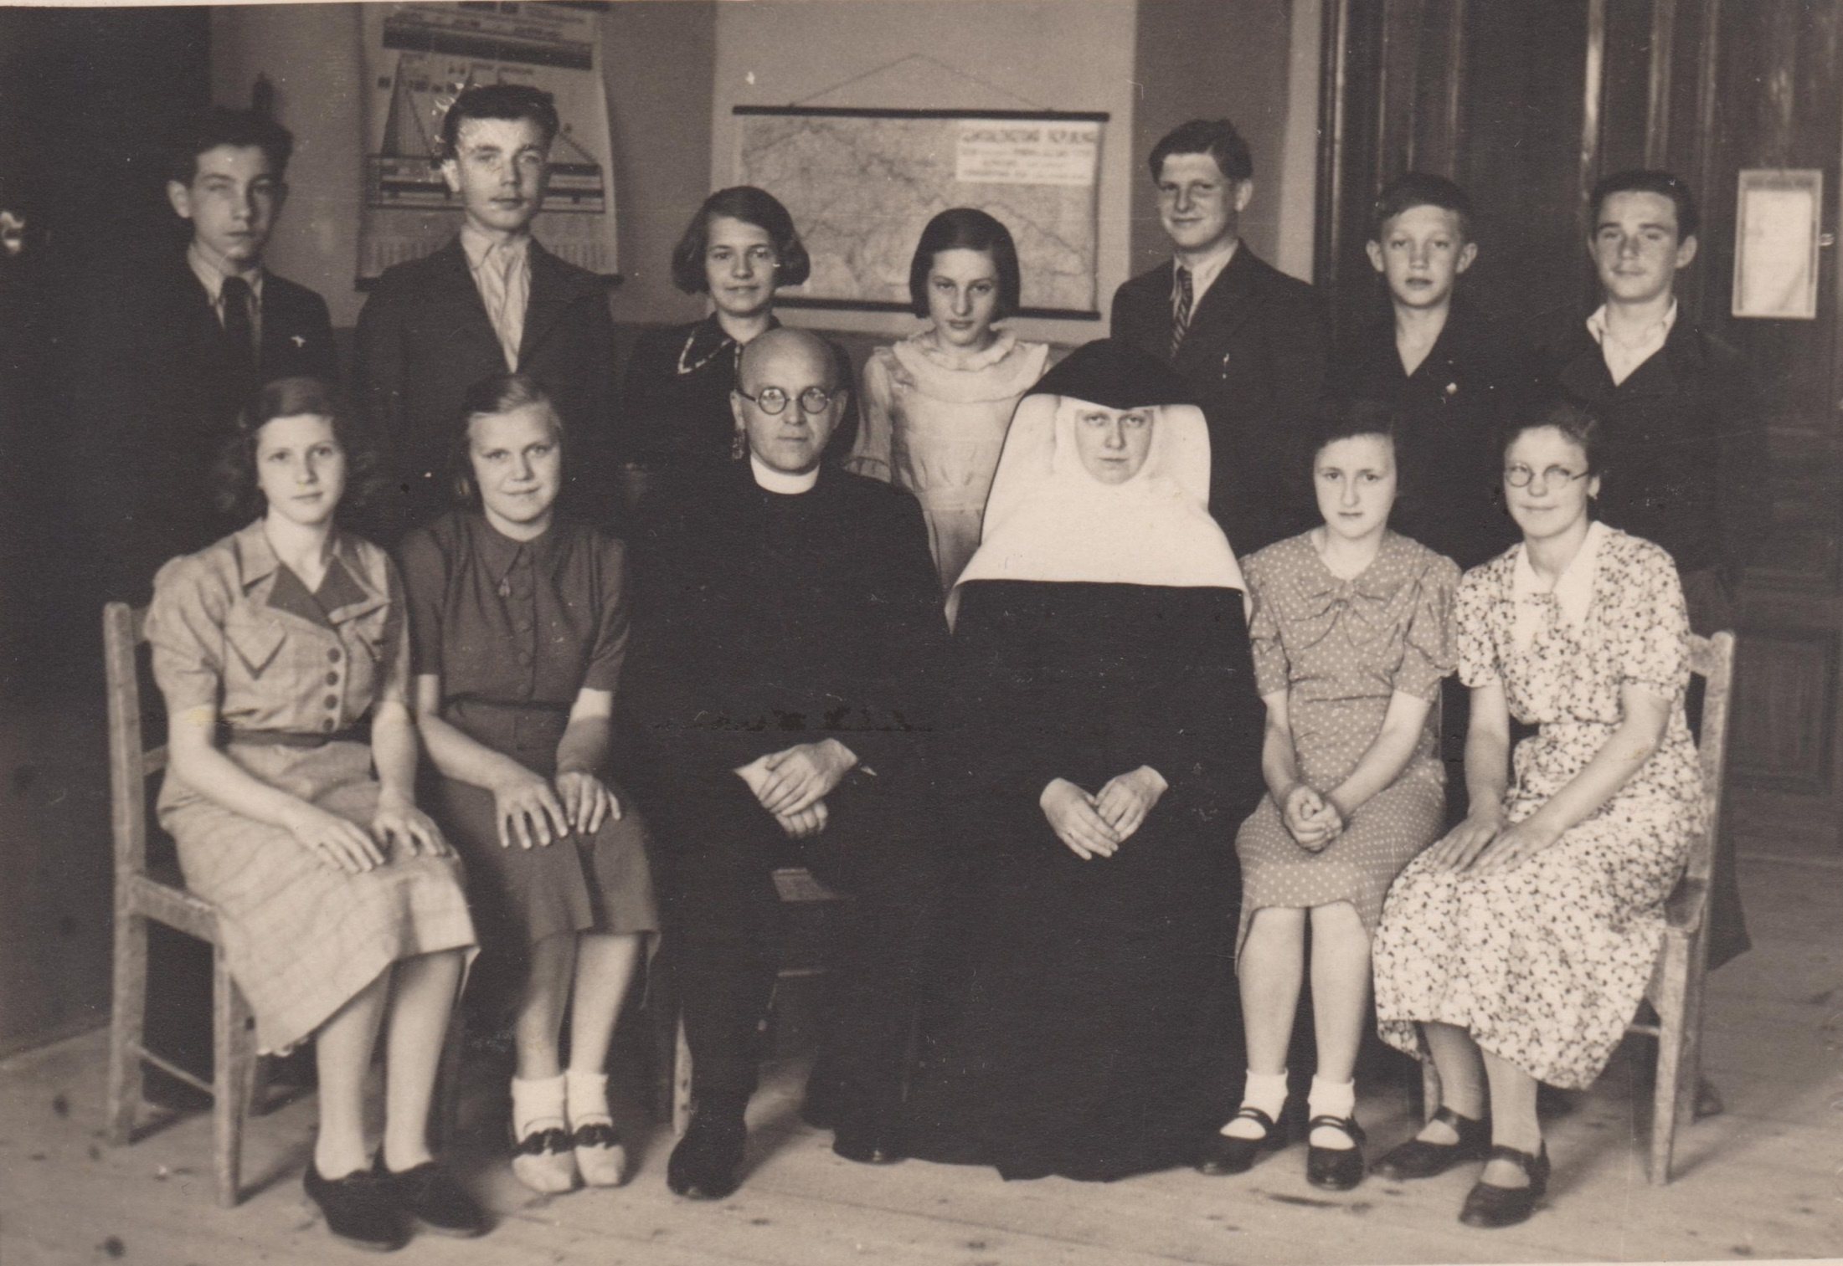
Už od 30. let byl vůdčím typem v kolektivu neslyšících

Slide 4
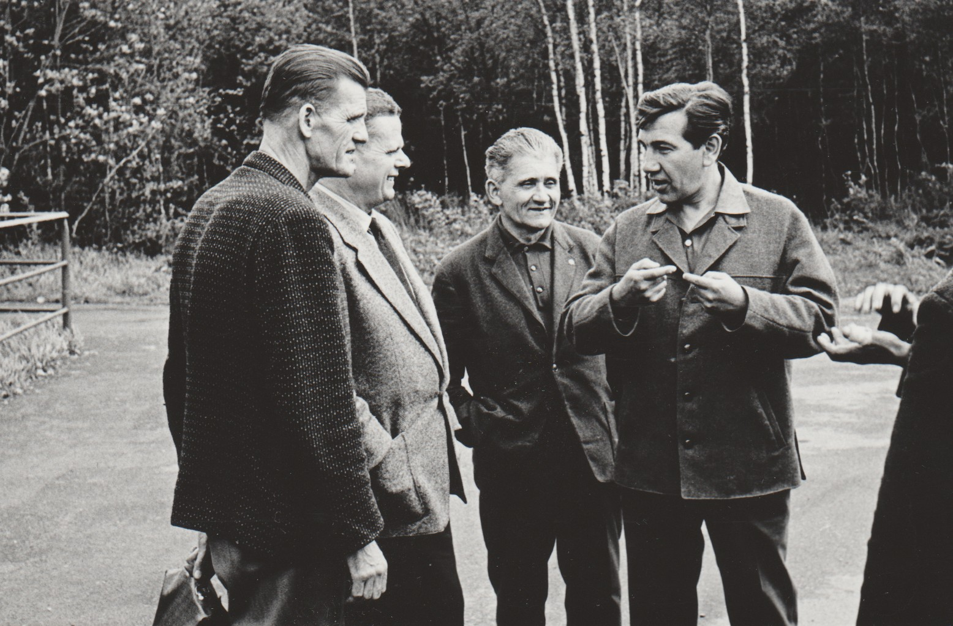
Zprava: Vladimír Buberle a legendy turistiky Otta Šváb a Vladimír Čížek

Slide 5
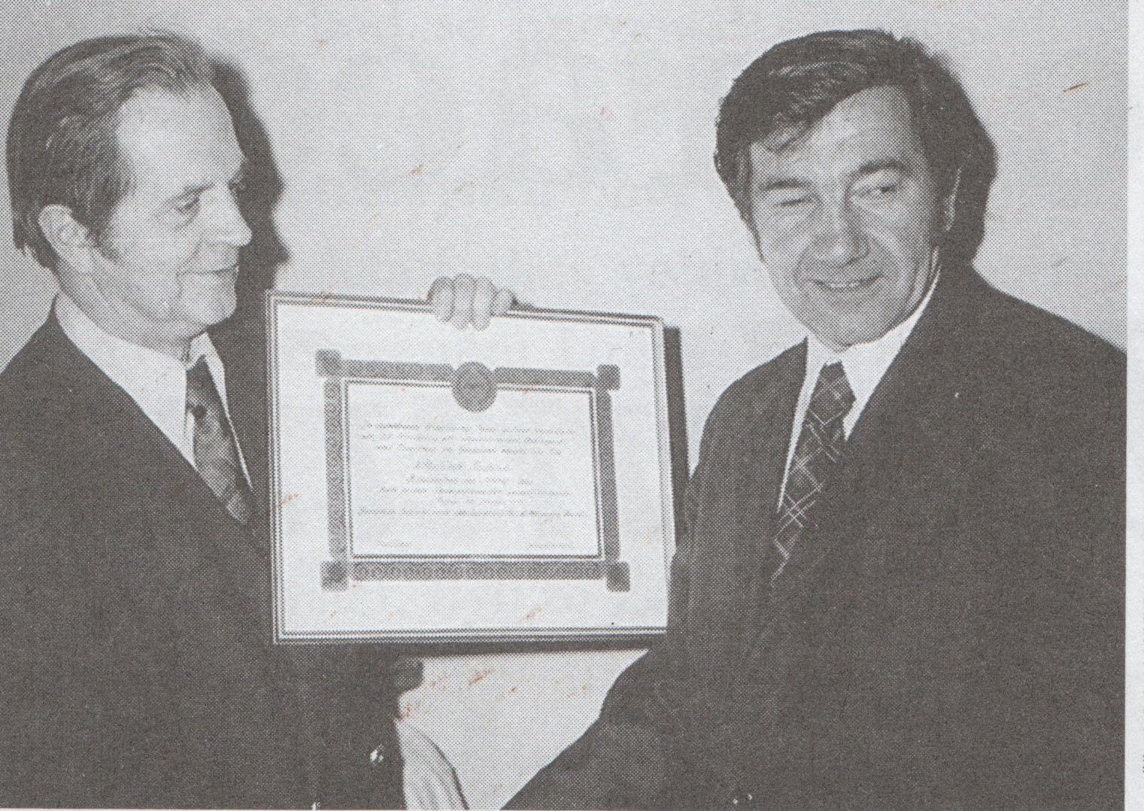
1966 – založil v Praze Mezinárodní federaci neslyšících motoristů (FIAMS)

Slide 7
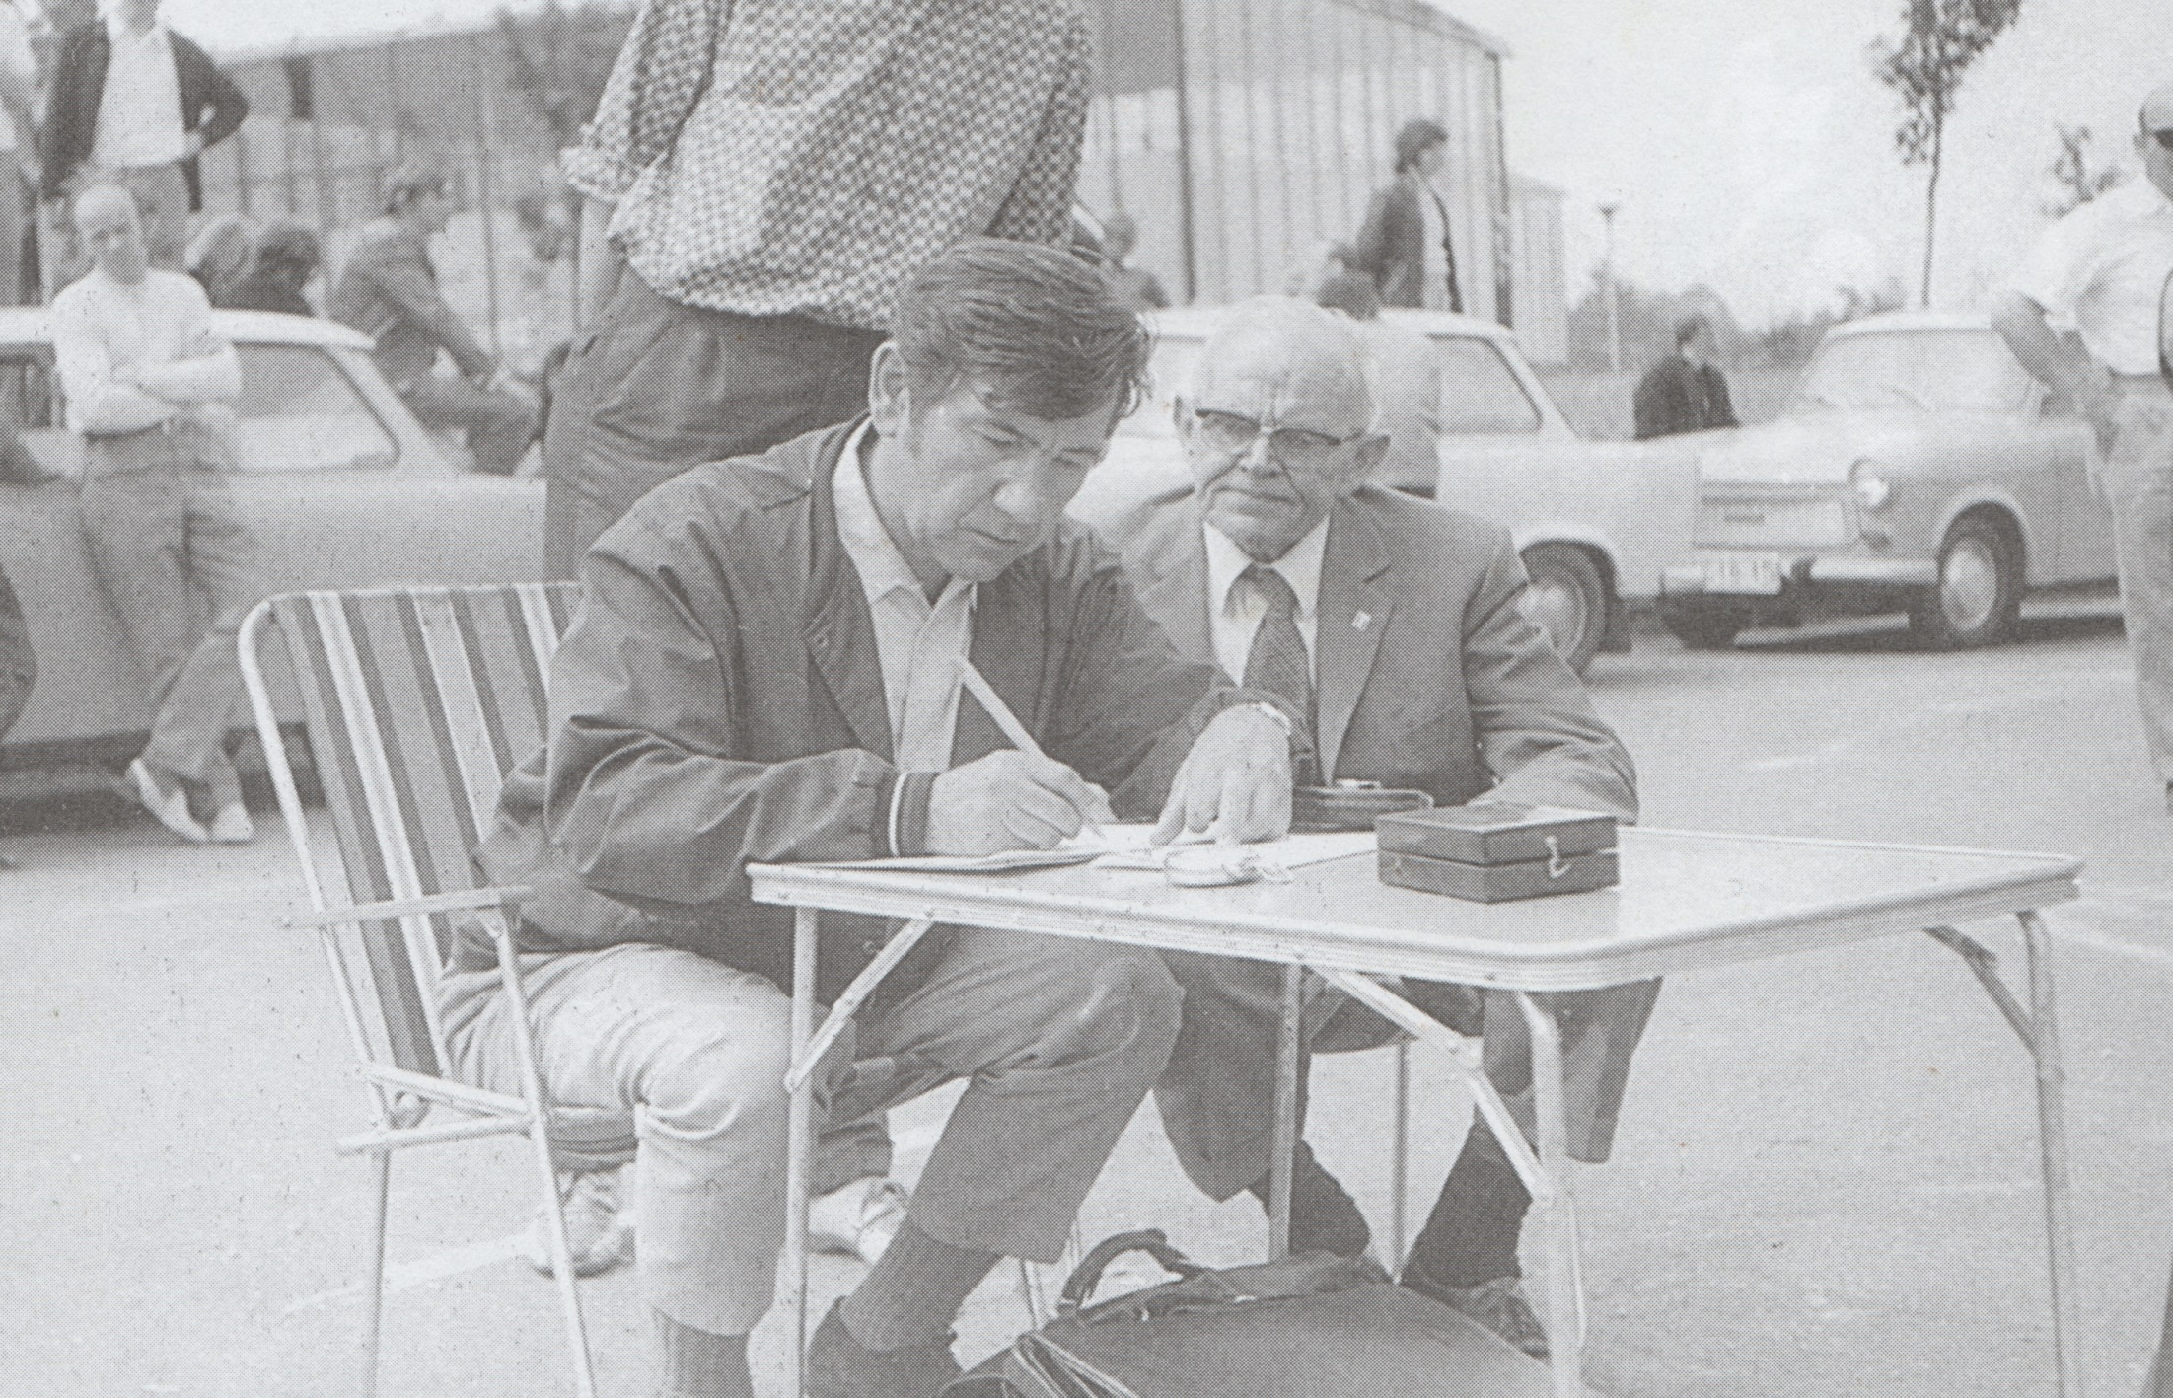
Dlouhá léta pořádal jako rozhodčí oblíbené automobilové jízdy zručnosti

Slide 8
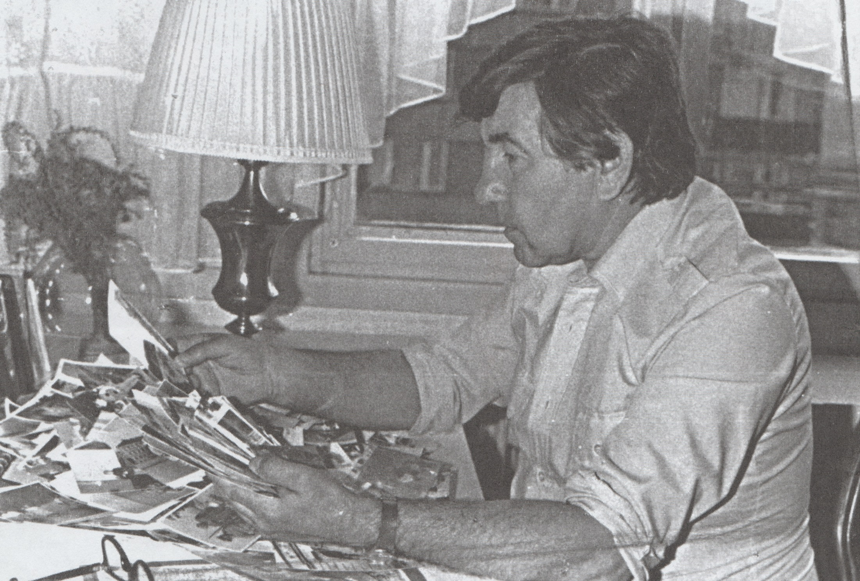
1990 – založil Českou unii neslyšících

Slide 9
Vzpomínky Vladimíra Buberleho vyšly v časopise Unie č. 3-4/2009 a 5-6/2009

